Slide 1

Quel est le principal défaut des tableaux ?
Notes:
scanf et tableaux

Slide 2
Défaut des tableaux en C
Les tableaux ont une taille fixe définie dès leur création.
Il est impossible d’utiliser une variable pour définir la taille d’un tableau.
Cela implique une mauvaise gestion de la mémoire, dont on a toujours tendance à abuser.
N’oubliez pas : les chaînes de caractères sont des tableaux…

Slide 3

Allocation dynamique de mémoire

Slide 4

Mais avant…
Comment la mémoire est-elle structurée ?
Comment la mémoire est-elle allouée aux variables ?
Notes:
scanf et tableaux

Slide 5

Stratégie d’allocation
automatique
statique
dynamique
Variable lexicale définie dans le code (globales et locales)
Ça, c’est nouveau…
Variables statiques

Slide 6
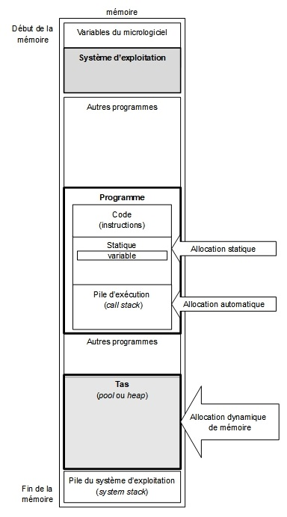
Structuration de la mémoire vive
La mémoire vive est structurée en régions
Wikipedia

Slide 7
Lors de son exécution, chaque programme se voit allouer une région :
Une partie pour le code,
Une pour les variables statiques
Une pile (stack) pour les variables automatiques

Slide 8
stack overflow
Stack comme dans stack overflow ?
Oui !
Lorsqu’un programme alloue trop d’espace à une variable ou s’abîme dans une récursivité sans fin, la mémoire alloué dépasse la taille de pile autorisée pour le programme.
Il y a alors débordement de pile d’exécution ou en anglais…
Stack overflow !

Slide 9
Une région commune de la mémoire est prévue pour les allocations dynamiques.
On l’appelle le tas (heap)

Slide 10
Heap overflow
Heap comme dans hip hop ?
Non… C’est h-e-a-p !
Ah…
Le tas étant une zone commune, si le développeur ne fait pas attention (ou par malveillance), il est possible qu’il écrase des zones mémoires qui n’appartiennent pas à son programme.
Il y a alors débordement de tas ou en anglais…
Heap overflow !

Slide 11
Allouer de la mémoire dynamique en C
#include <stdlib.h>
void * malloc (size_t memorySize);
void * calloc (size_t elementCount, size_t elementSize);
void * realloc (void * pointer, size_t memorySize);
void free (void * pointer);

Slide 12


Un grand pouvoir implique de grandes responsabilités
On demandera beaucoup à qui l’on a beaucoup donné (Luc, XII, 48)
Un grand pouvoir implique de grandes responsabilités.

Slide 13
Attention aux fuites !
Le C (comme le C++) ne sont pas équipés de ramasse-miettes (ou garbage-collector (GC))
Toute mémoire allouée dynamiquement doit être libérée !
Une fuite de mémoire est un bogue expliqué par une occupation croissante et non contrôlée ou non désirée de la taille des données résidentes en mémoire, ce qui entraine la saturation de la mémoire de l’ordinateur. (Wikipedia)

Slide 14
free()
void free (void * pointer);
Libère un bloc de mémoire alloué dynamiquement dans le tas via un appel à la fonction malloc, calloc ou realloc.
Ne jamais désallouer avec la fonction free un bloc de mémoire obtenu autrement !

Slide 15
malloc()
void * malloc (size_t memorySize);
Alloue un bloc mémoire dans le tas de la taille memorySize sans initialiser les données
Renvoie un pointeur générique (void *) vers le bloc mémoire alloué si tout se passe bien, NULL sinon.
Il faut caster le retour vers le type attendu
Il faut vérifier que le retour n’est pas NULL

Slide 16
Exemple
#include <stdio.h>
#include <stdlib.h>
#include <string.h>
int main() {
char * chaine1 = "Hello !";
char * chaine2;
chaine2 = (char *) malloc ((strlen(chaine1) + 1) * sizeof(char));
if (chaine2 != NULL) {
strcpy(chaine2, chaine1);
puts(chaine2);
free(chaine2);
}
return 0;
}

Slide 17
calloc()
void * calloc (size_t elementCount, size_t elementSize);
Alloue elementCount blocs mémoire dans le tas de la taille unitaire elementSize en initialisant chaque bloc à 0.
Au total, la zone de mémoire allouée occupera donc elementCount * elementSize octets.
Renvoie un pointeur générique (void *) vers le bloc mémoire alloué si tout se passe bien, NULL sinon.

Slide 18
Exemple
#include <stdio.h>
#include <stdlib.h>
#include <string.h>
int main() {
char * chaine1 = "Hello !";
char * chaine2;
chaine2 = (char *) calloc (strlen(chaine1) + 1, sizeof(char));
if (chaine2 != NULL) {
strcpy(chaine2, chaine1);
puts(chaine2);
free(chaine2);
}
return 0;
}

Slide 19
realloc()
void * realloc (void * pointer, size_t memorySize);
Réalloue un bloc de mémoire dans le tas de la (nouvelle) taille memorySize à partir du pointeur pointer.
Cela veut dire que si l'espace mémoire libre qui suit le bloc à réallouer est suffisament grand, le bloc de mémoire est simplement agrandi. Par contre si l'espace libre n'est pas suffisant, un nouveau bloc de mémoire sera alloué, le contenu de la zone d'origine recopié dans la nouvelle zone et le bloc mémoire d'origine sera libéré automatiquement.

Slide 20
Exemple
#include <stdio.h>
#include <stdlib.h>
int main() {
int * numbers, i, size = 5;
numbers = (int *) malloc (size * sizeof(int));
if (numbers != NULL) {
for (i = 0; i < size; i++) { numbers[i] = i + 1; }
size ++;
numbers = (int *) realloc (numbers, size * sizeof(int));
if (numbers != NULL) {
numbers[size-1] = size;
}
for (i = 0; i < size; i++) { printf("%d\n", numbers[i]); }
}
free(numbers);
return 0;
}

